Slide 1










Ba和Ce同位素中的
集体运动实验研究进展
中国科学院
近代物理研究所
原子核结构研究组
郭松

Slide 2
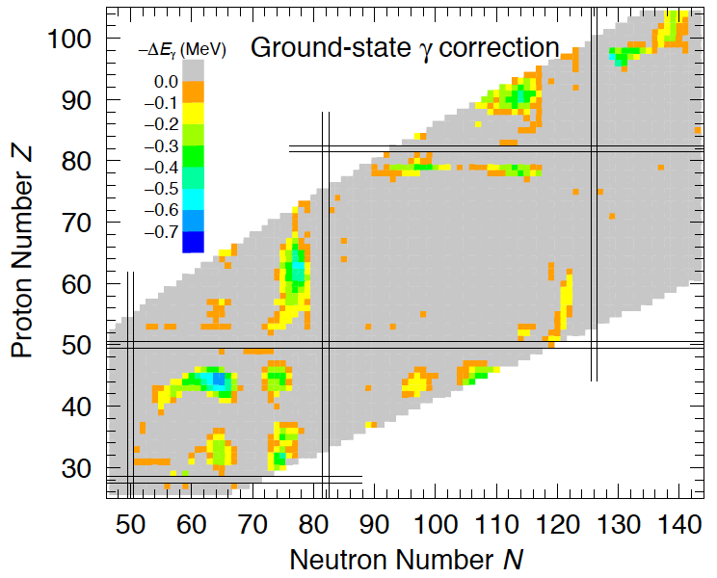
130质量区
A~130
B. W. Xiong and Y. Y. Wang, Atomic Data and Nuclei Data Tables 125, 193 (2019)
P. Möller et al., 2007

Slide 3
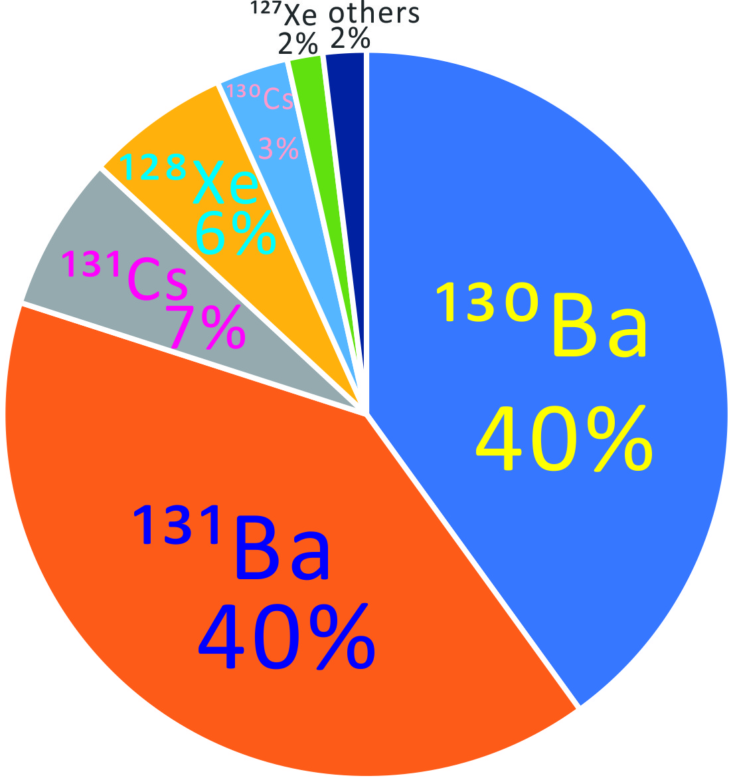
意大利Legnaro实验
束流: ¹³C @ 65 MeV
靶: ¹²²Sn 2 × 0.5 mg/cm²
总截面: 1.1b

Slide 4
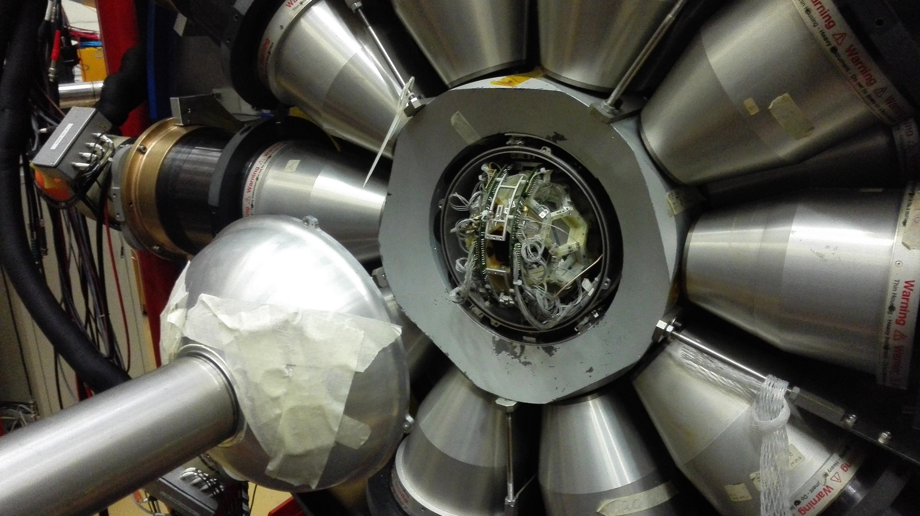
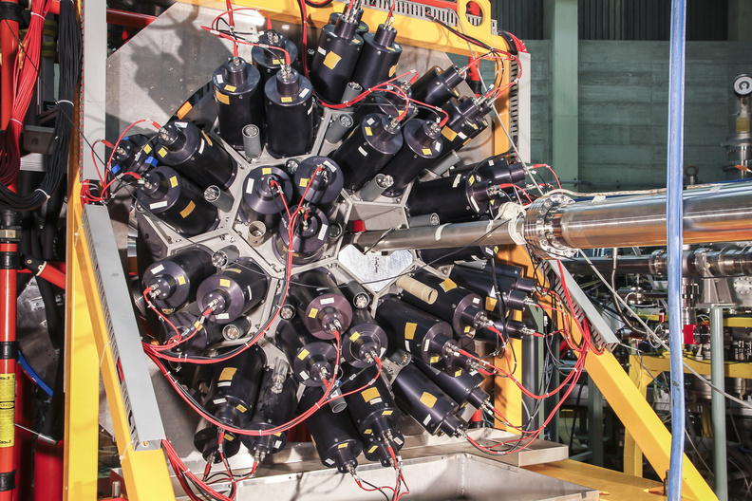
GALILEO
HpGe detectors:
三重以上符合事件: 1.2×10⁹
90˚ | 129 ˚ | 119 ˚ | 152 ˚
10 | 5 | 5 | 5
Euclides
Neutron Wall

Slide 5
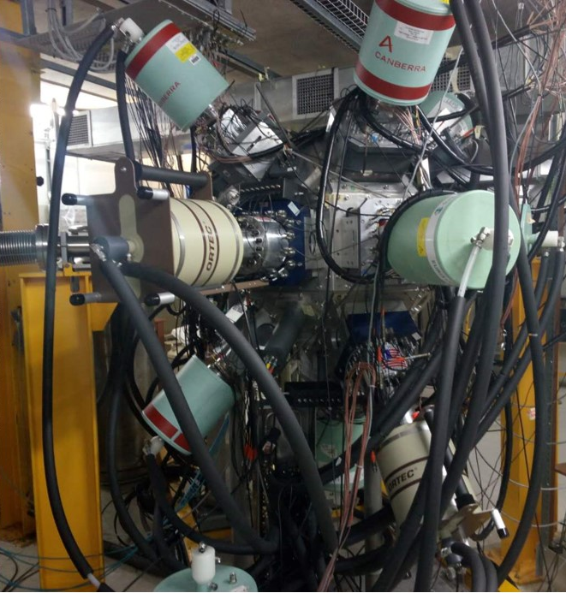
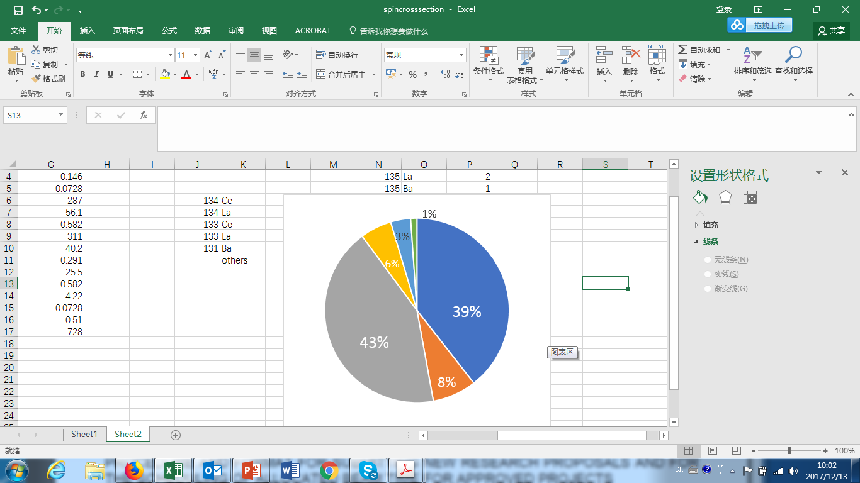
南非iThemba实验
束流: ¹²C @ 57 MeV
靶: ¹²⁵Te 2 mg/cm²,金衬
总截面: 720 mb
others
¹³¹Ba
¹³³La
¹³⁴Ce
¹³³Ce
¹³⁴La

Slide 6
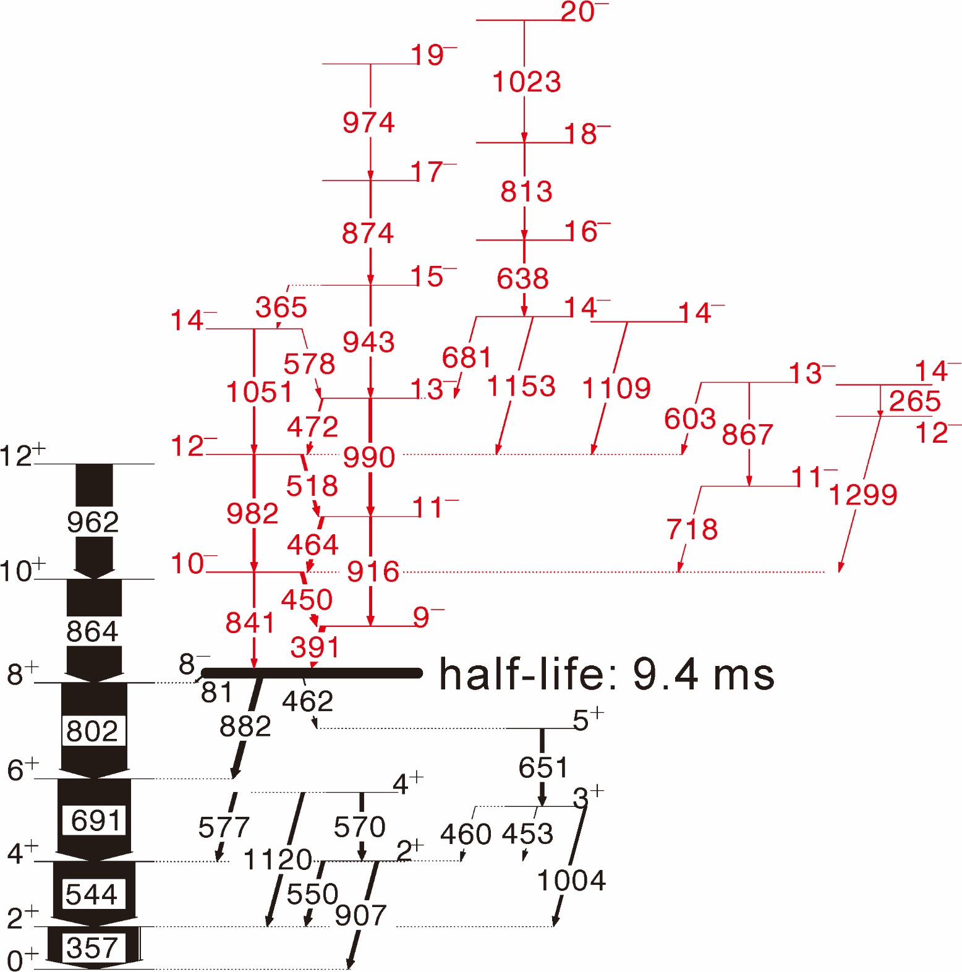
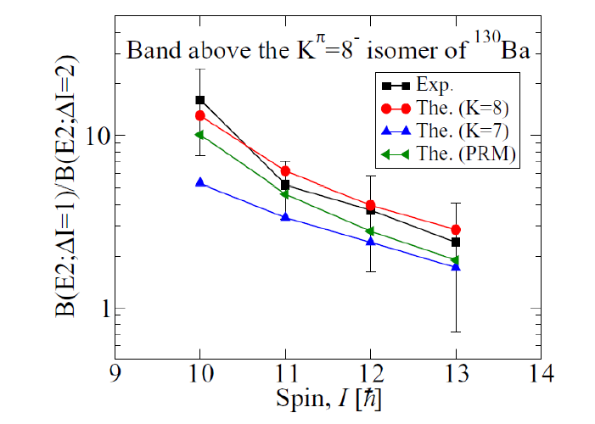
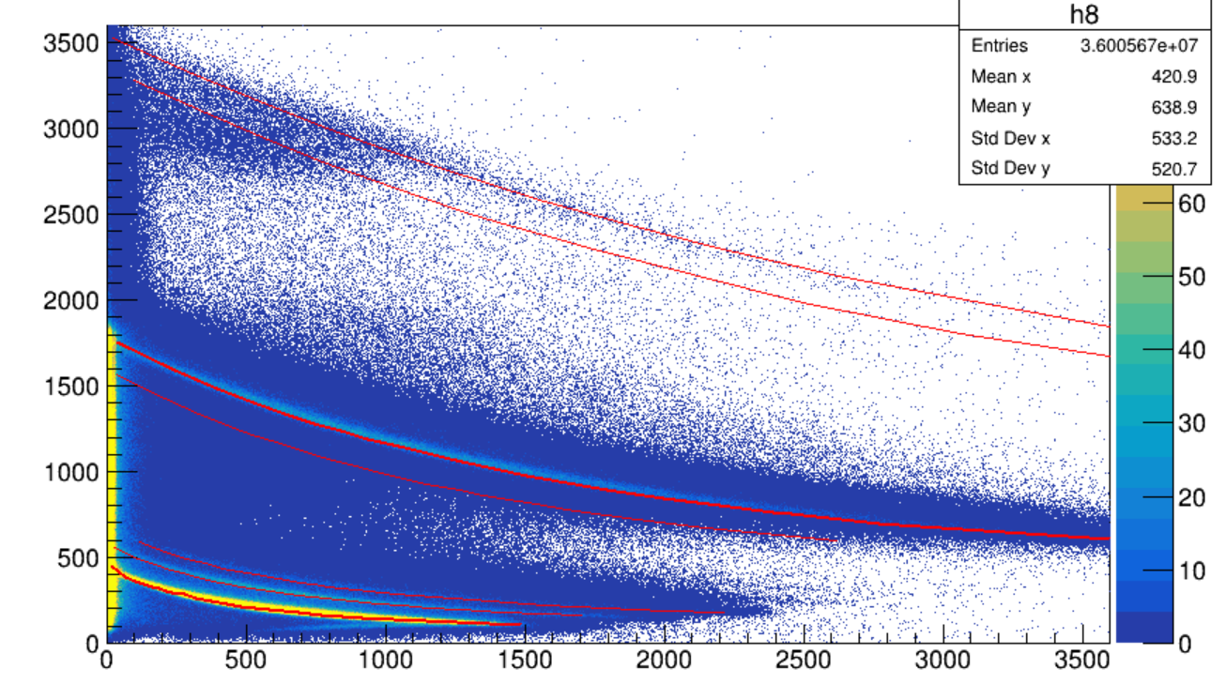
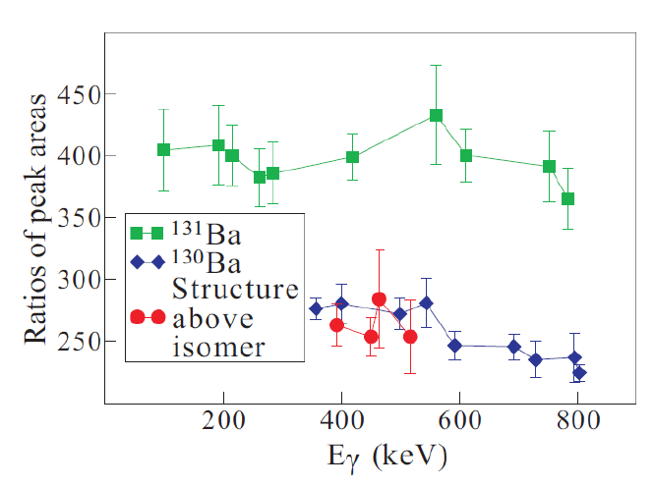
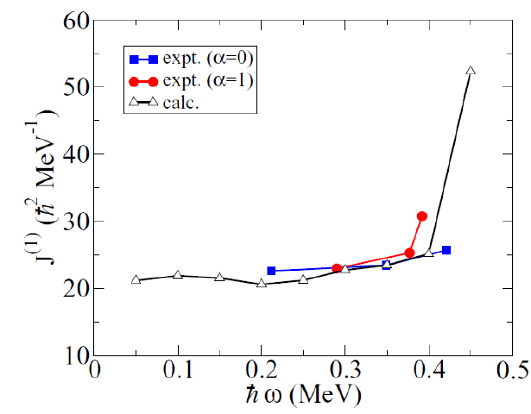
¹³⁰Ba中K同质异能态上的新结构
带电粒子ΔE-E谱
PRM计算
中子-γ符合鉴别反应道
TRS计算
Y. H. Qiang, C. M. Petrache, GS, et al. PRC 99, 014307 (2019)

Slide 7
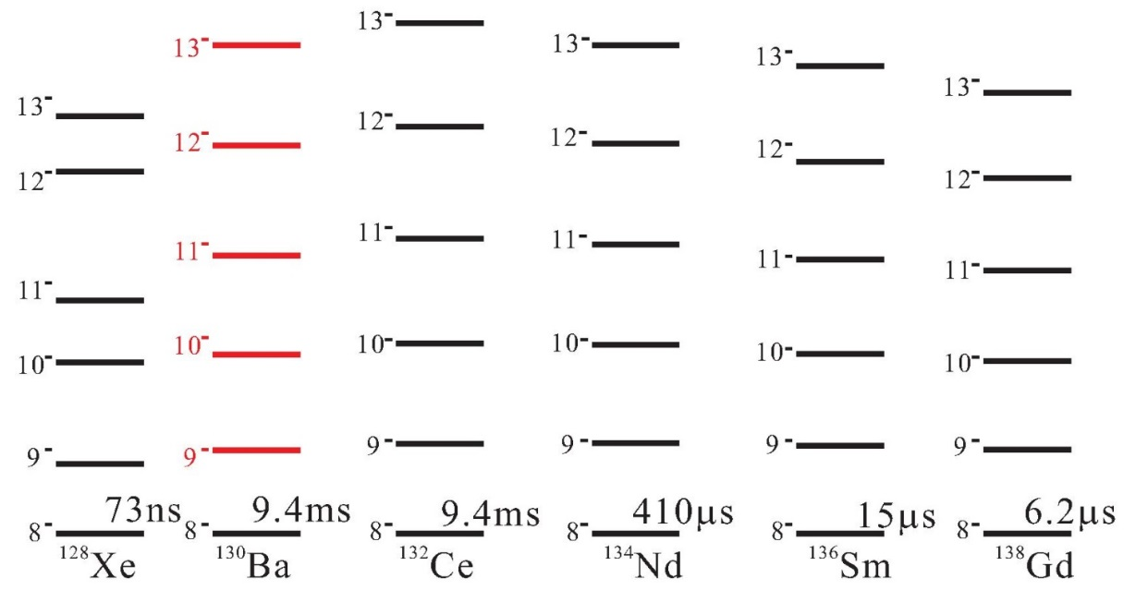
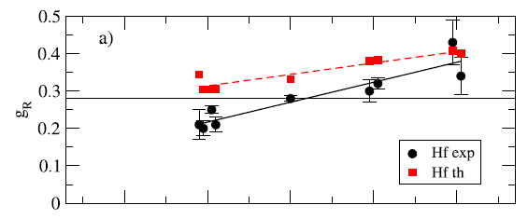

g因子
 | Q₀/eb | μ/μ_{Ν} | g_{K} | g_{R}
¹²⁸Xe | -- | -0.29(7) | -- | --
¹³⁰Ba | 3.42(9) | -0.043(28) | -0.040(5) | 0.278(15)
¹³²Ce | -- | -- | -- | --
¹³⁴Nd | -- | -- | -- | --
¹³⁶Sm | -- | -- | -- | --
¹³⁸Gd | -- | -- | -- | --
¹⁴⁰Dy | -- | -- | -- | --
g_{R}理论值
转动近似：Z/A=0.43
有限价核子：Np/(Np+Nn)=0.43
0.278(15)<0.43
N.J. Stone et al. Phys. Lett. B 726 (2013) 675–679

Slide 8
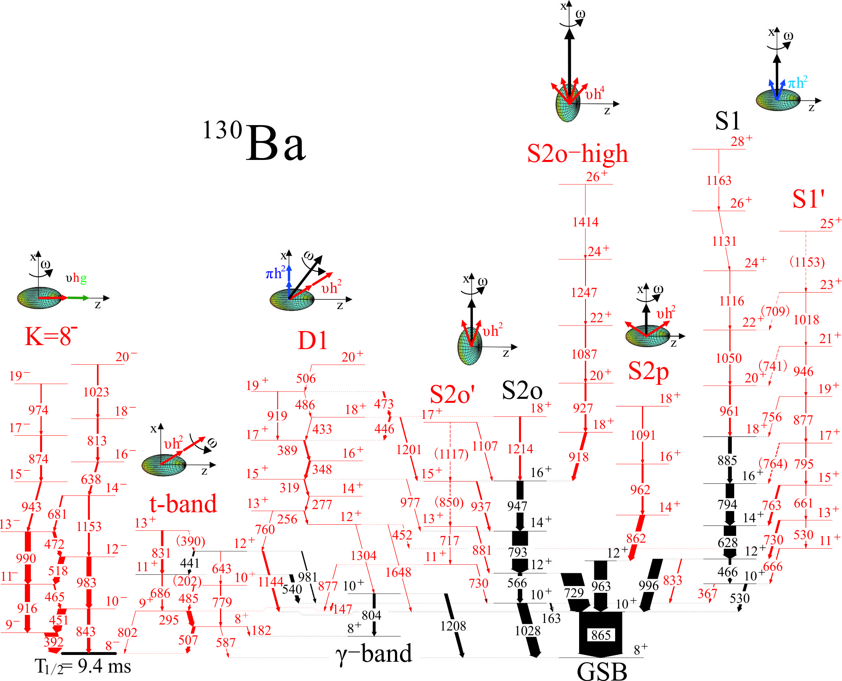
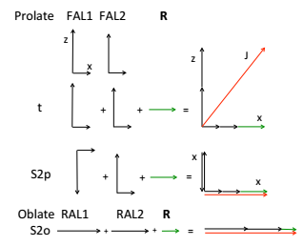
¹³⁰Ba中的形状共存
C.M.Petrache, P.M.Walker, GS, et al., PLB 795,241 (2019)

Slide 9
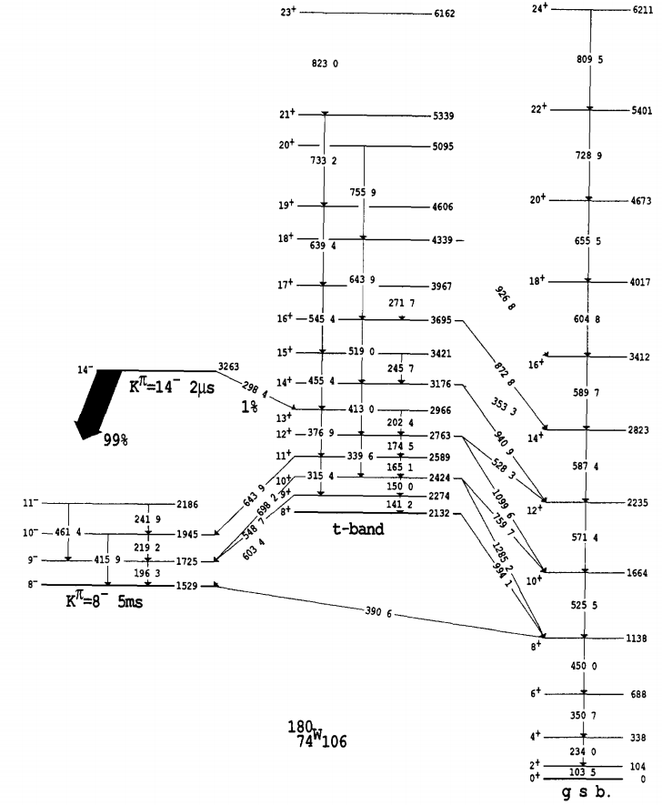
倾斜带
最早发现于¹⁷⁹W
向基态和K-isomer两个方向退激
高J中部轨道耦合成的高K组态
推转轴为主轴以外的倾斜轴，因此成为倾斜带（tilted band，简称t-band）
在此工作前，仅报道于170核区

Slide 10
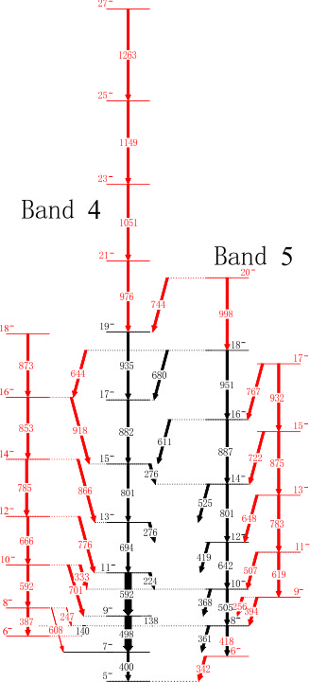
¹³⁰Ba中的赝自旋双重带
πh11/2g7/2
¹²⁹Cs
¹³¹Cs
πd5/2
πg7/2
πh11/2d5/2
πg7/2
πd5/2
S. Sihotra, et al, PRC 79, 044317 (2009)
S. Sihotra, et al, PRC 78, 034313 (2008)

Slide 11
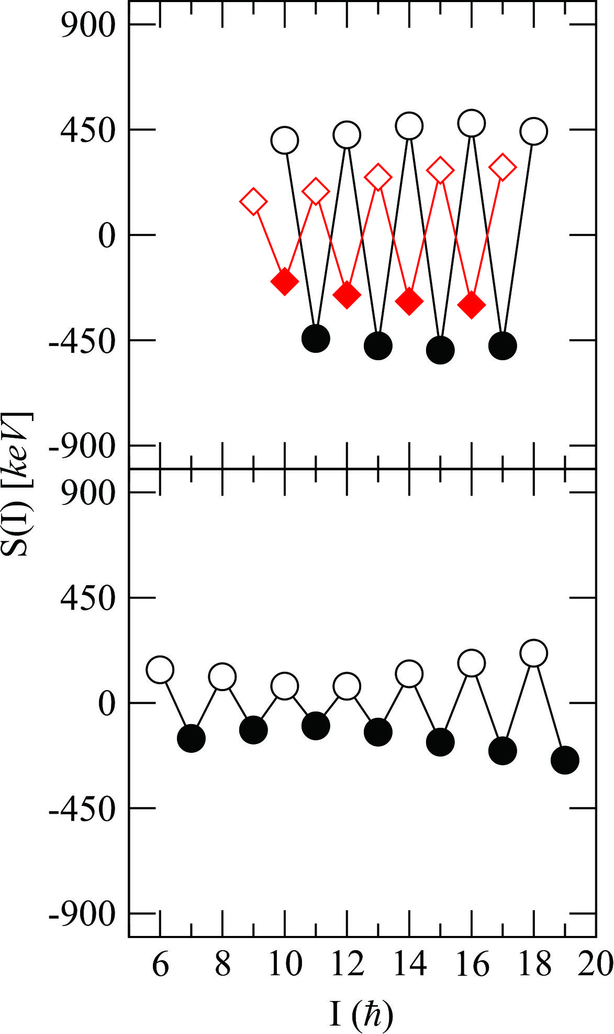
旋称劈裂
Ji Sun, et al., PRC 93, 064301 (2016)

Slide 12
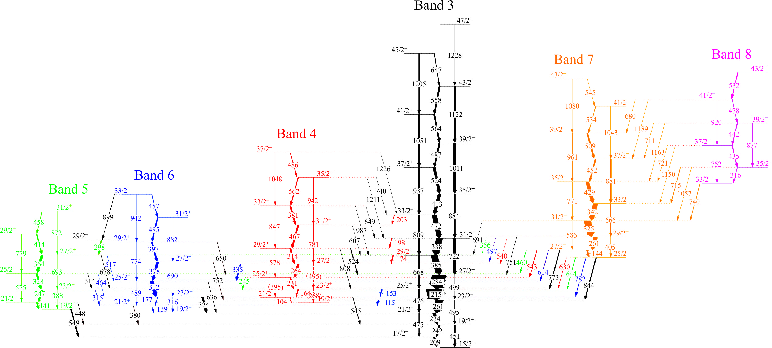
¹³¹Ba中的手征多重带

Slide 13
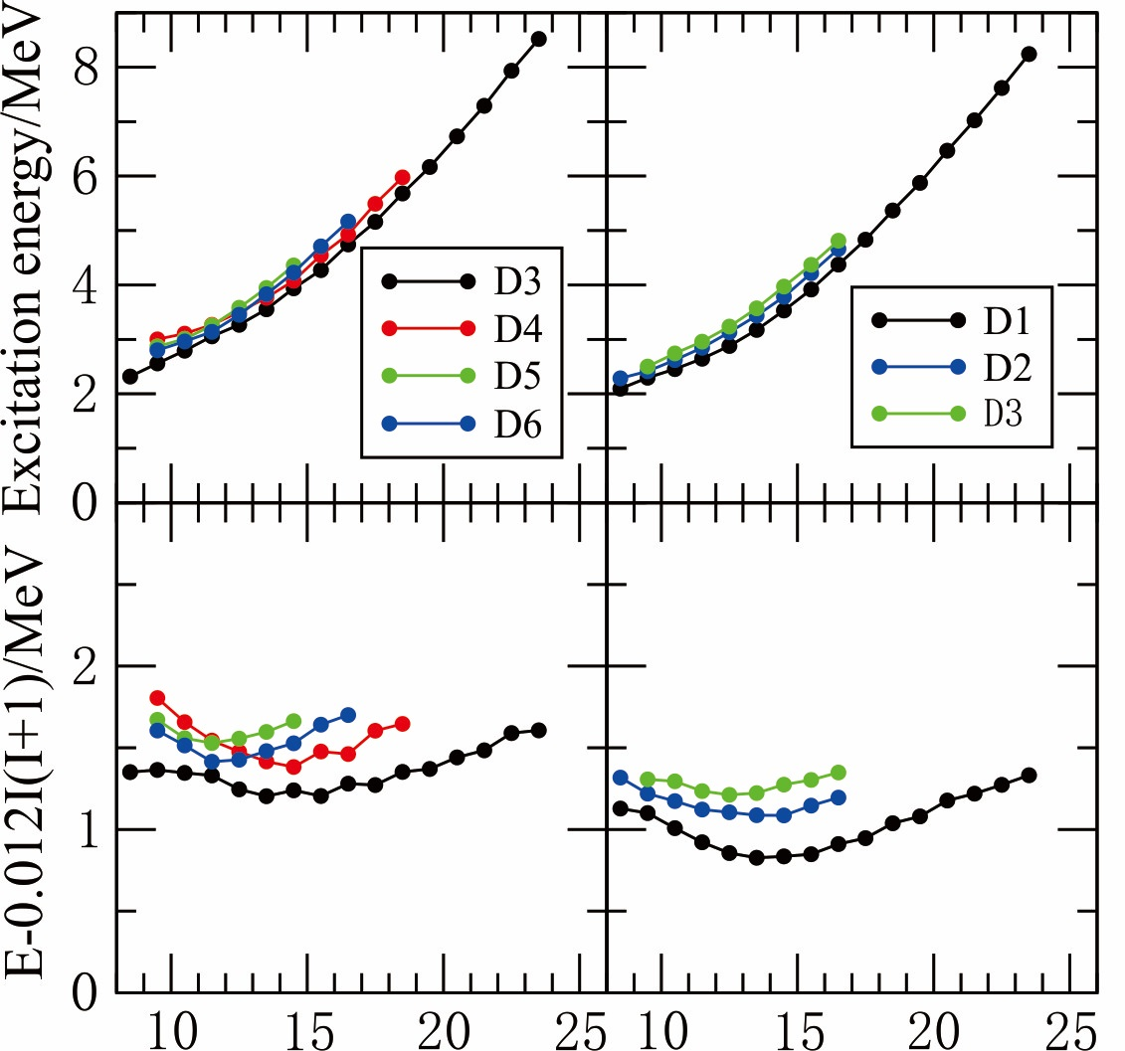
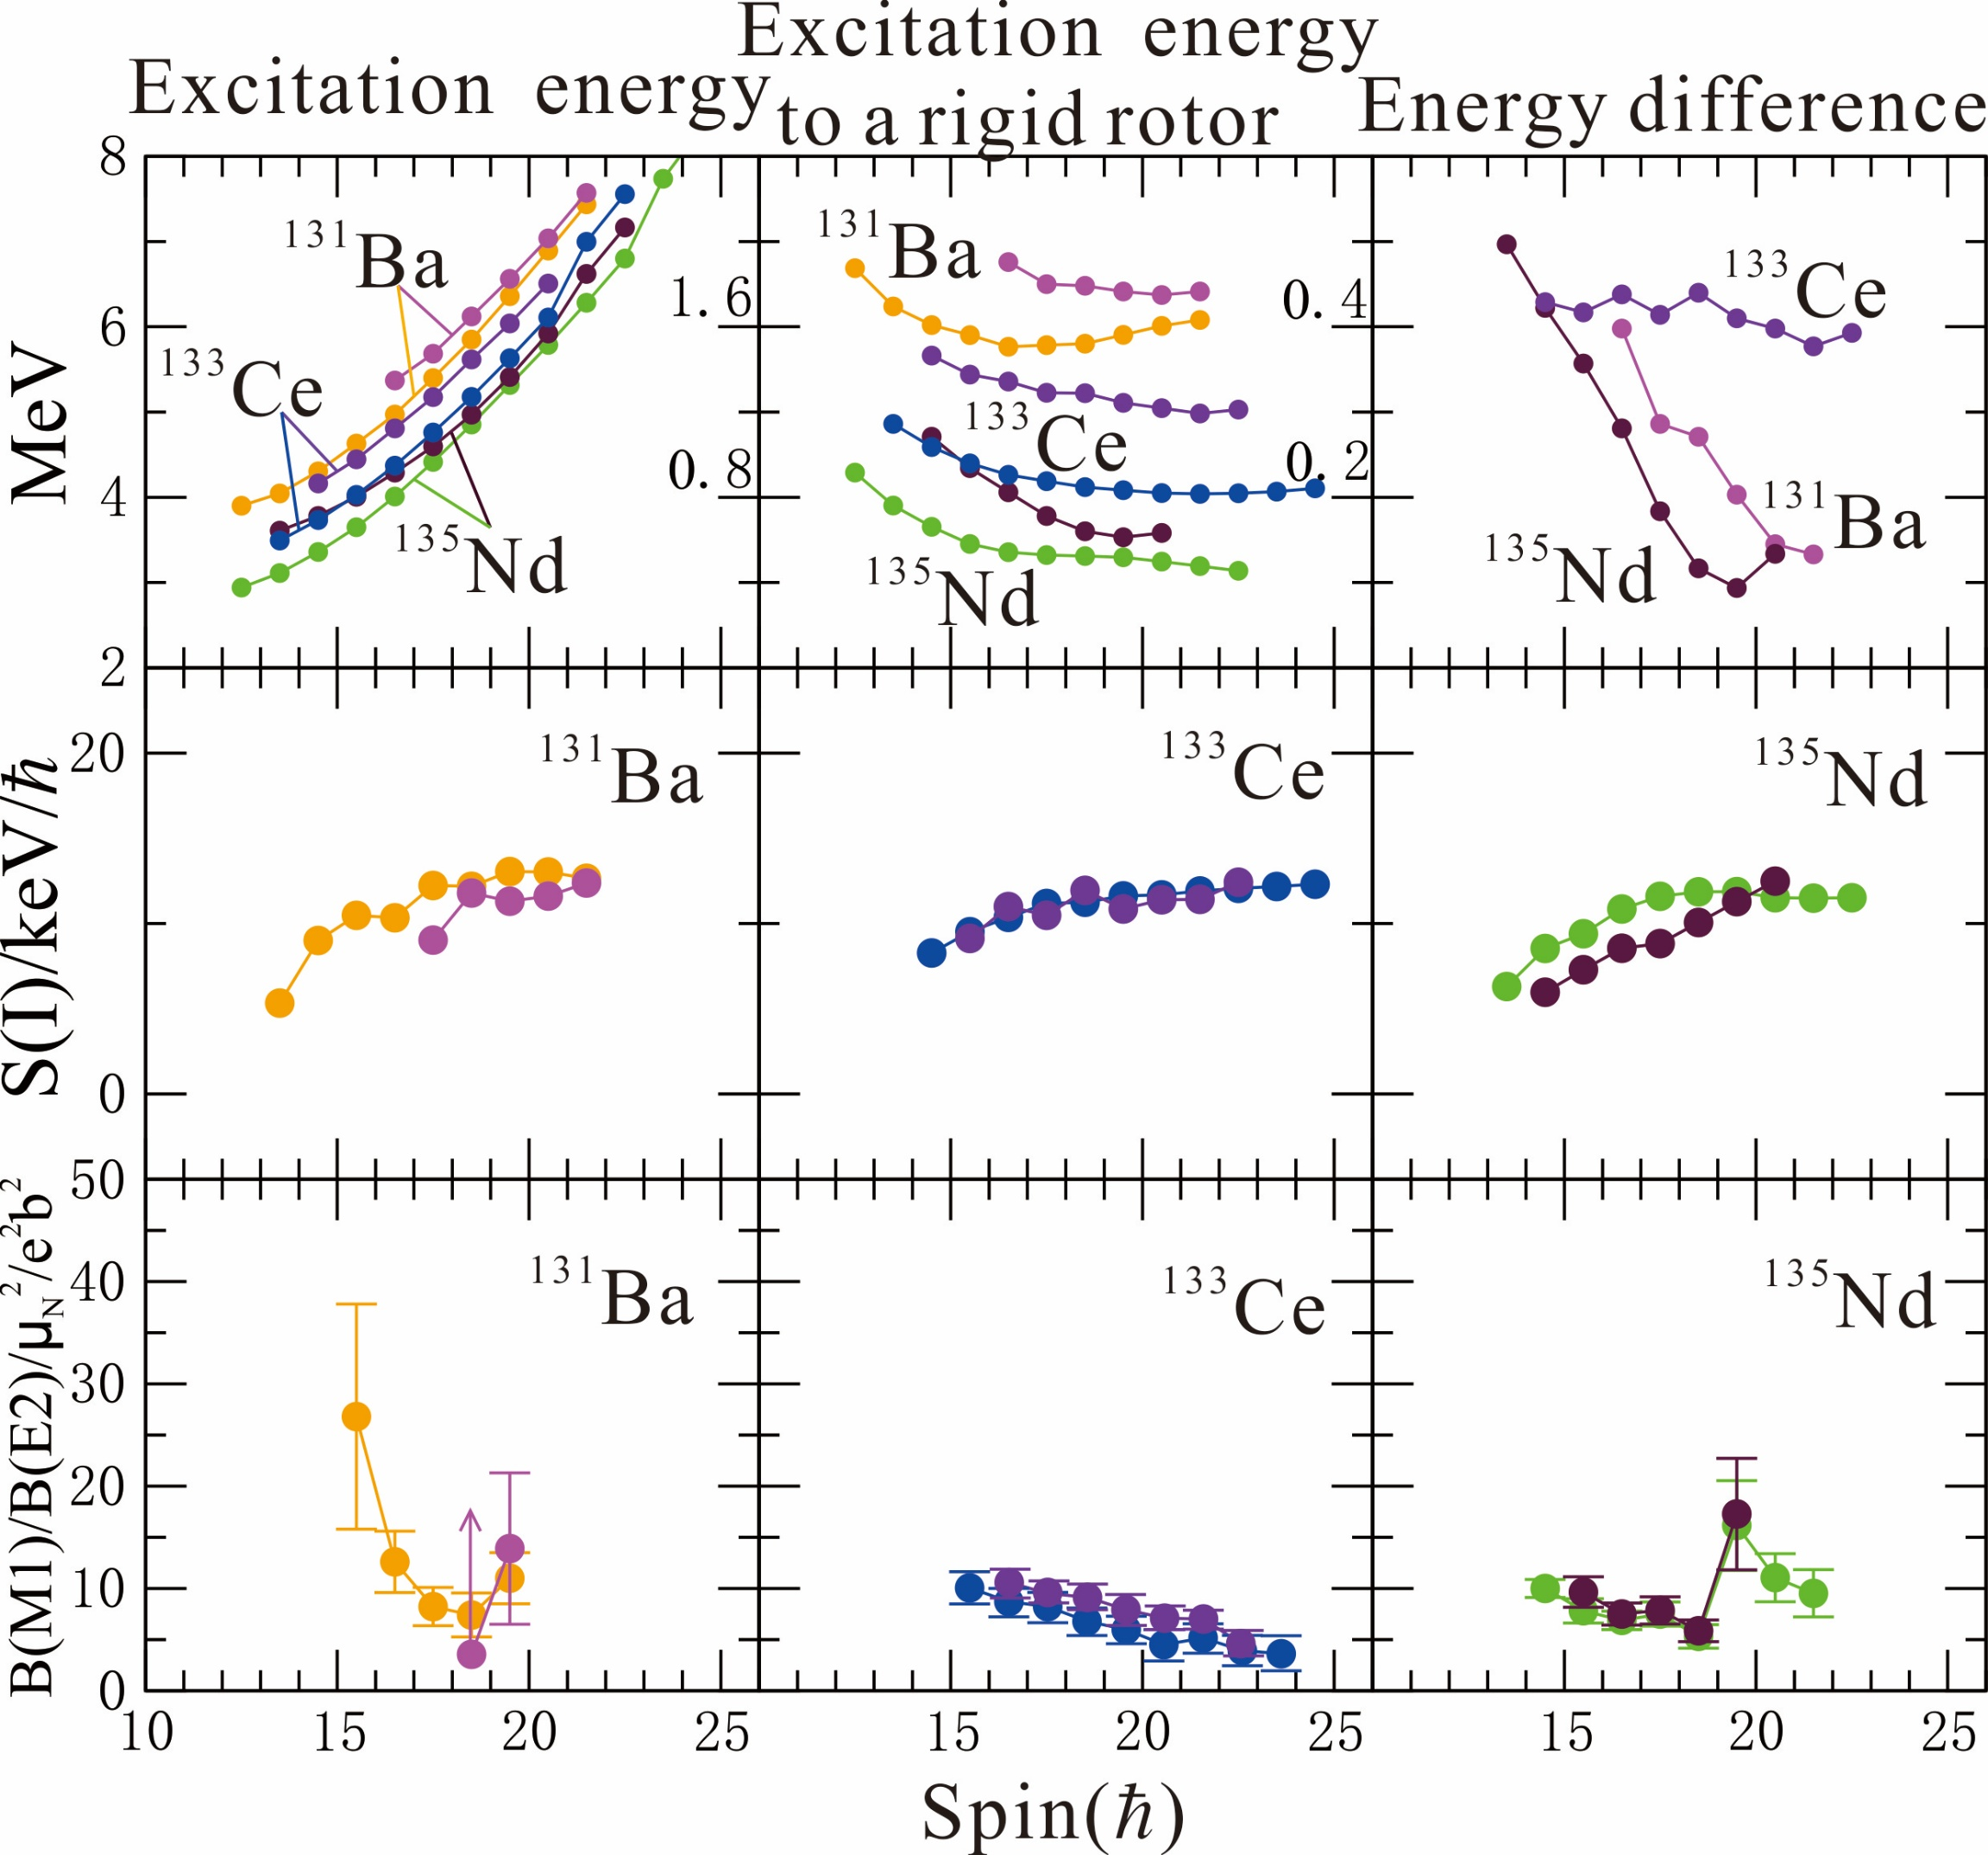
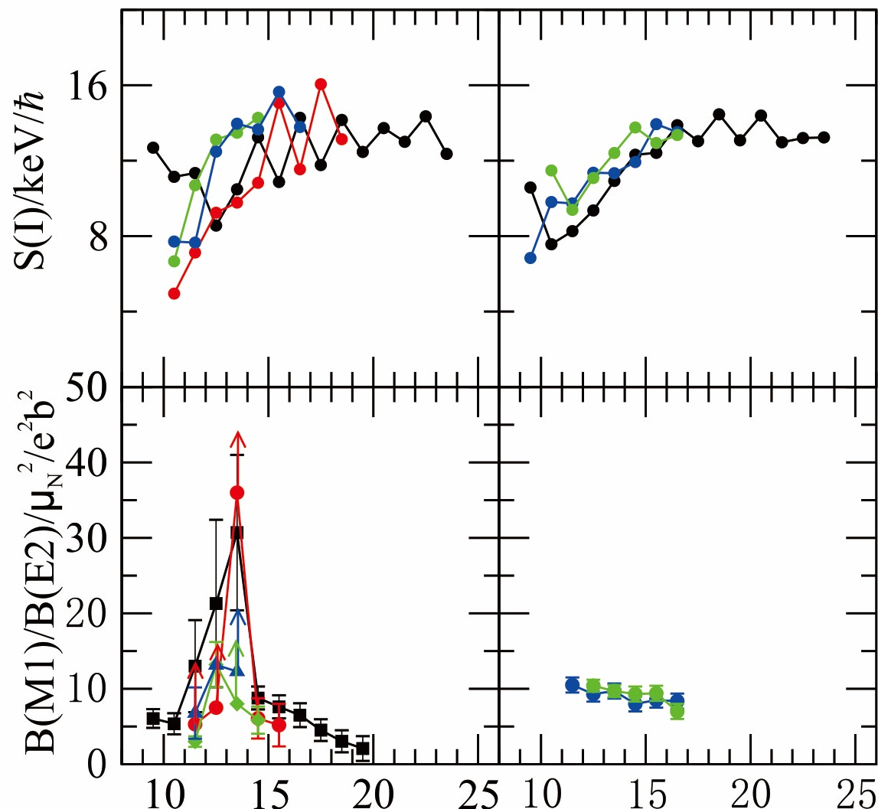
¹³¹Ba
¹³³Ce

Slide 14
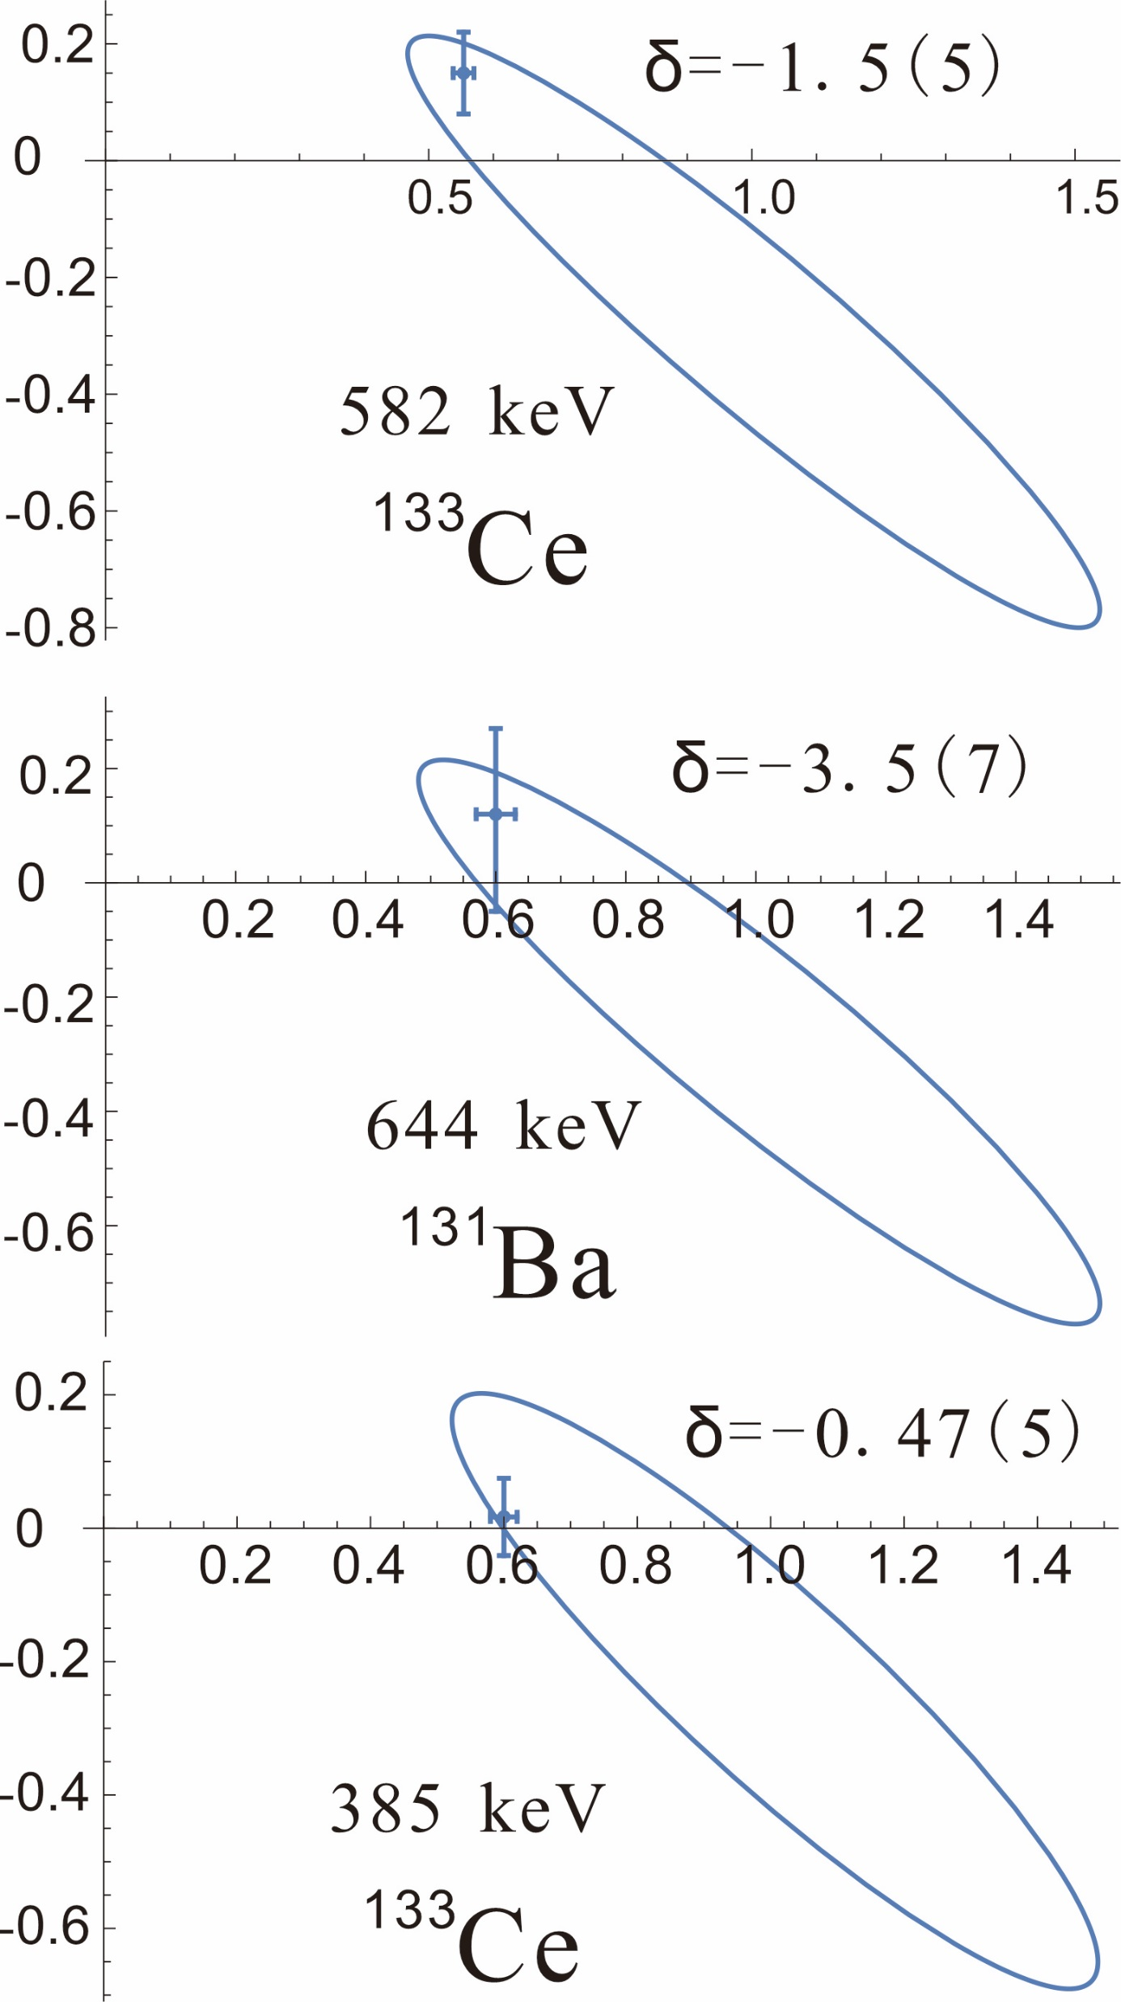
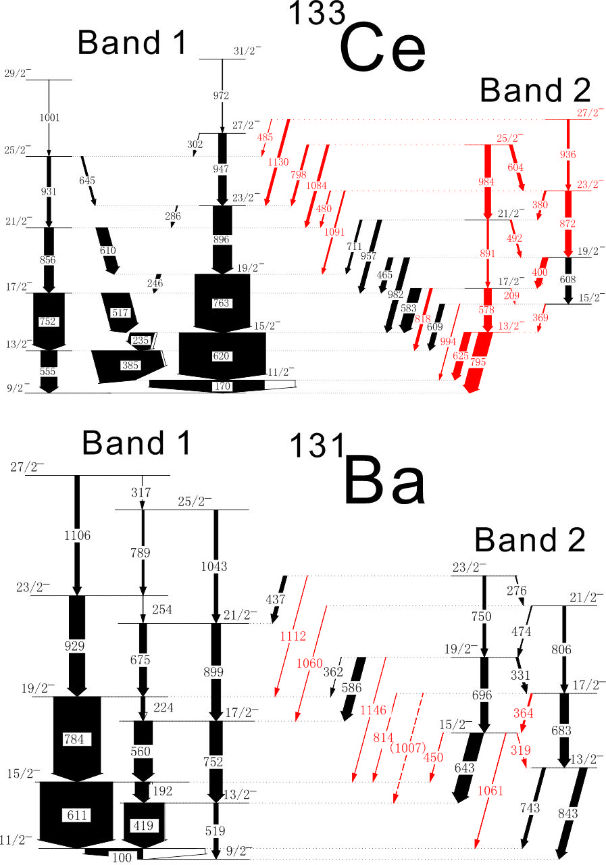
¹³¹Ba 与 ¹³³Ce中的疑似wobbling结构

Slide 15
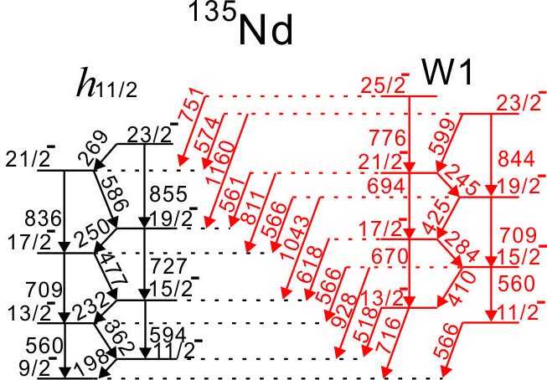
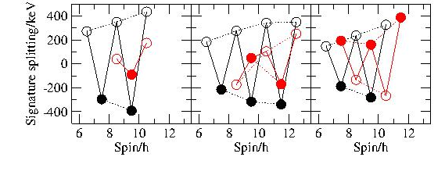
Wobbling 与γ振动的竞争？

Slide 16
总结
扩展了^{130,131}Ba,^{133,134}Ce的能级信息
补全了¹³⁰Ba中K同质异能态上的高自旋信息
¹³⁰Ba发现了130核区第一例倾斜轴转动带
¹³⁰Ba发现了建立在赝自旋双重带
¹³¹Ba中发现了新的手征多重带,涉及八极关联和赝自旋对称
¹³¹Ba, ¹³³Ce中发现疑似摇摆带

Slide 17
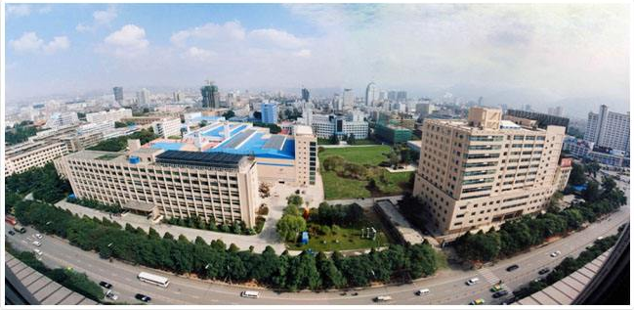
Thanks and welcome to IMP

